Slide 1
Design graphique et applications multimédias
Chapitre 03:
Le Web Design

Slide 2
Introduction
La création et la conception de sites ou web design est la conception de l'interface web : l’architecture interactionnelle, l’organisation des pages, l’arborescence et la navigation dans un site web.
La conception d'un design web tient compte des contraintes spécifiques du support Internet, notamment en termes d’ergonomie, d’utilisabilité et d’accessibilité.
Le web design réclame donc des compétences variées : en programmation, en ergonomie et en interactivité, ainsi qu'une bonne connaissance des contraintes techniques liées à ce domaine : diversité des terminaux web et de leurs affichages, accessibilité, spécificités des différents langages et processus, portabilité.
Le webdesign d'un site se présente en premier temps sous forme de maquette fonctionnelle avec des spécifications techniques : ergonomie, charte graphique, identité visuelle, marketing, interactivité.

Slide 3
Charte graphique
Charte graphique - Web Design
Recherche d'identité visuelle : définition de l'univers graphique ( couleurs, typos, logos... )
Réalisation d'une ou plusieurs maquettes graphiques personnalisées élaborées à partir des éléments du cahier des charges et validation.

Slide 4
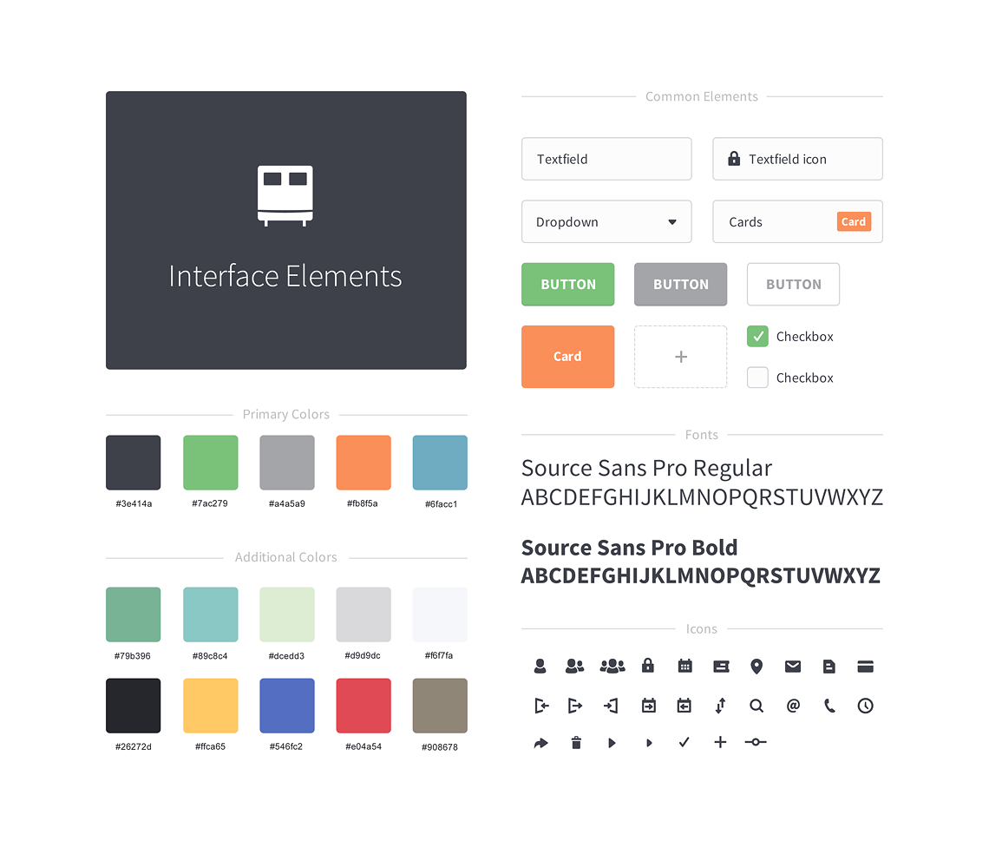
Exemple : charte graphique

Slide 5
Grandes etapes
1- Structure et theme du site
  Taille (le site sera-t-il extensible ou fixe ?)
  Organisation (structure des pages)
  Thème
  charte graphique (Couleurs, polices,….)
  Illustrations

Slide 6
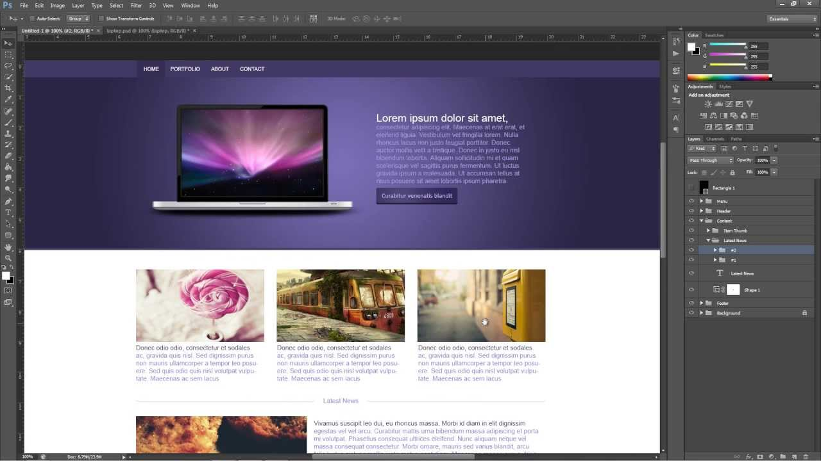
Etapes
2- Création de la maquette sous Photoshop et conception des éléments graphiques de l’interface

Slide 7
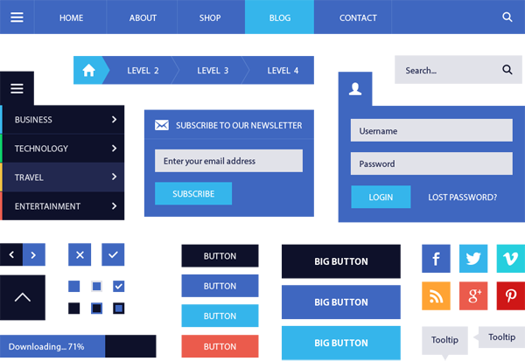
Etapes
Design des éléments graphique de l’interface

Slide 8
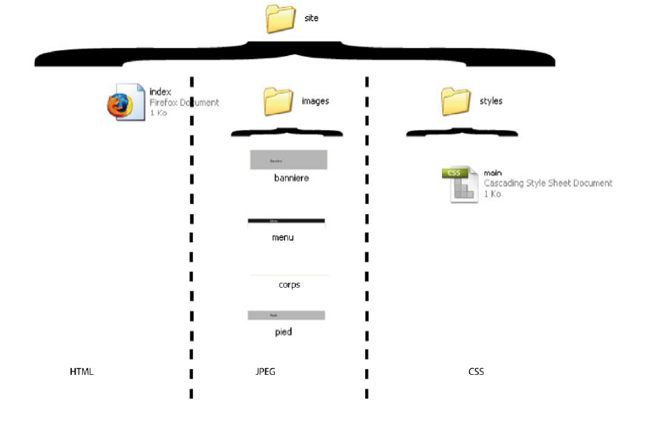
Etapes
3-Codage et réalisation de la maquette Photoshop en HTML/CSS/Javascript

Slide 9

Responsive Web Design
Eléments essentiels à tenir en compte en conception du site :
La multitude des systèmes d’affichage : iOS, MacOS, Android, Windows, Lunix……
La taille des terminaux d’affichage: PCs, Mac, Tablets , Smartphones…..

Slide 10
Exemple de Design d’une interface Web
Voir les vidéos accompagnés…..

Slide 11
Fin cours

